Slide 1
2.2 行列式的性质与计算
一、行列式的性质
二、行列式的计算
三、方阵乘积的行列式

Slide 2
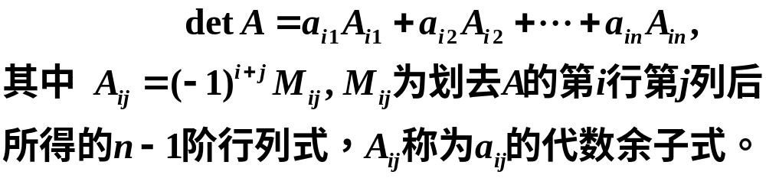
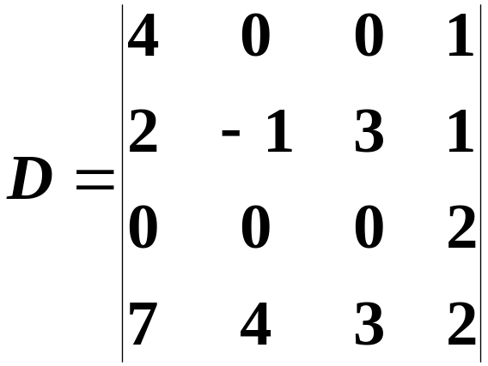
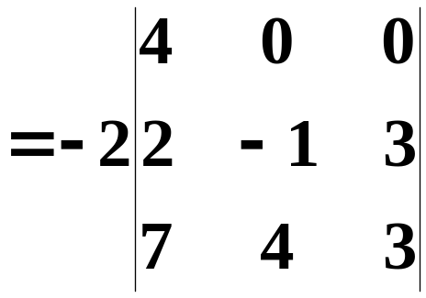
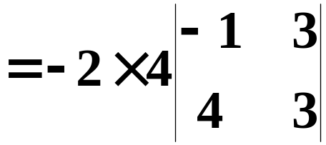

一、行列式的性质
性质1 行列式按任一行展开，其值相等，即
例

Slide 3
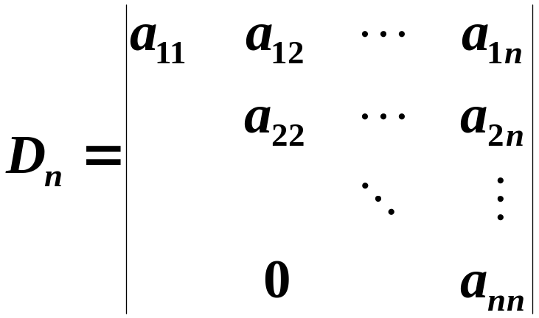
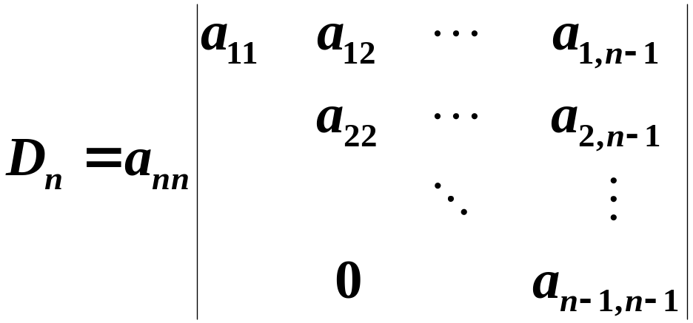
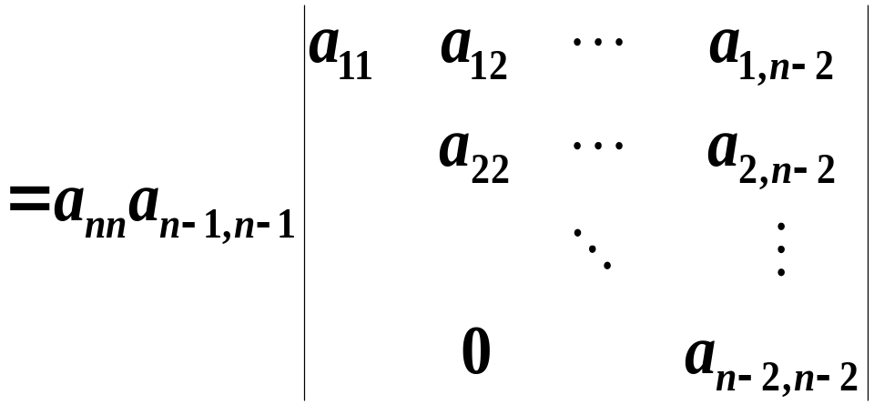

例 计算
解

Slide 4
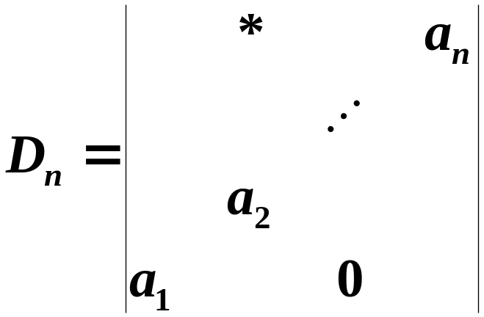
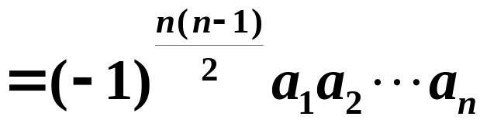
同理
推论 若行列式的某一行全为零，则行列式等于零.
性质2 n阶行列式某两行对应元全相等，则行列式为零. 即当 a_{ik} = a_{jk} ， i≠j, k=1,…, n时，det A = 0.
证 （归纳法）结论对二阶行列式显然.
设结论对n-1阶行列式成立，对于n阶：按第k(≠i, j)行展开
由于M_{ij}(l=1,…,n)是n-1阶行列式，且其中都有两行元全相等，所以

Slide 5
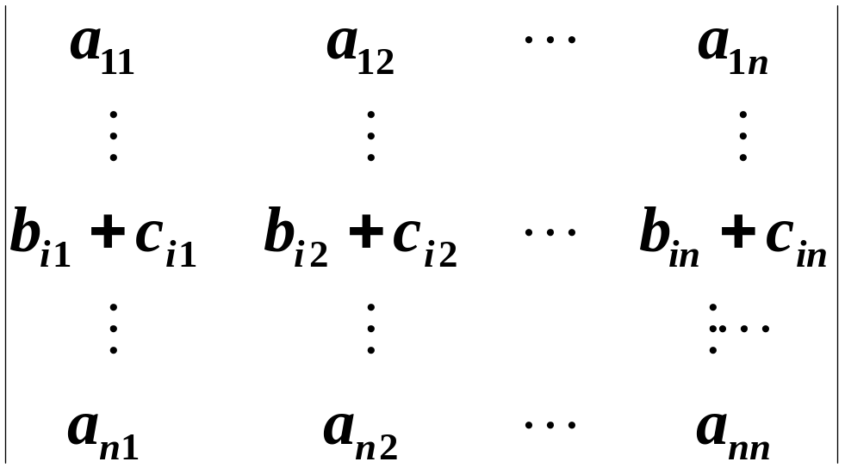
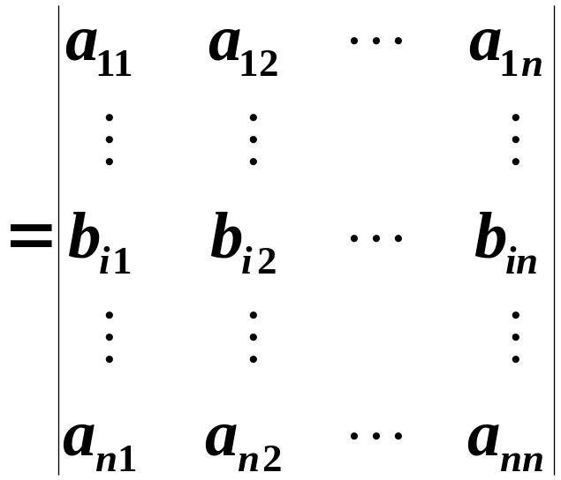
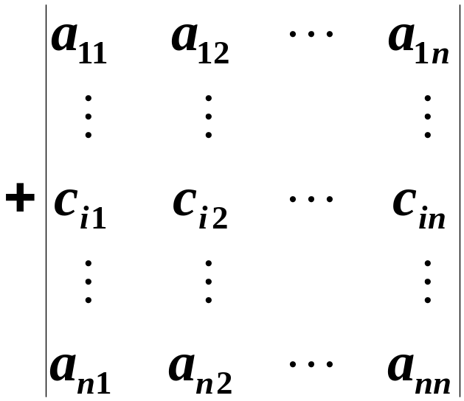
性质3

Slide 6
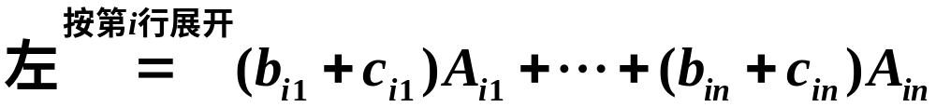
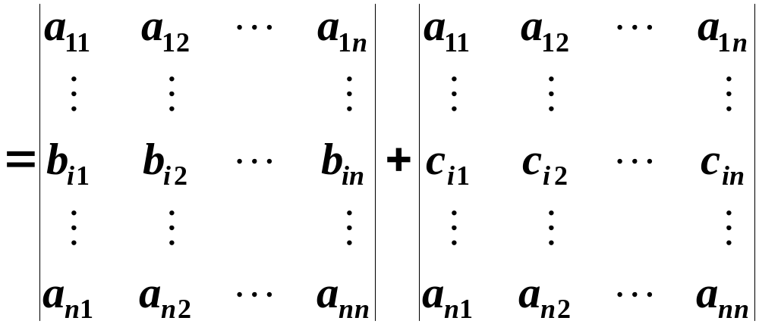
证

Slide 7
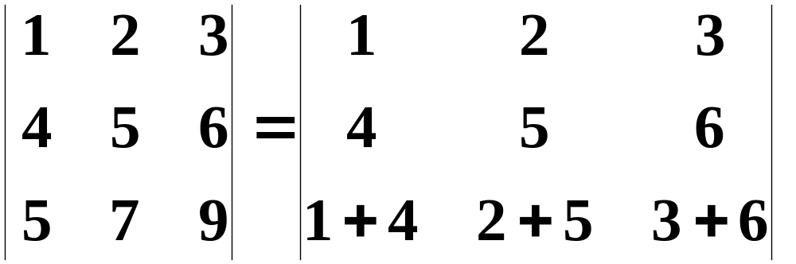
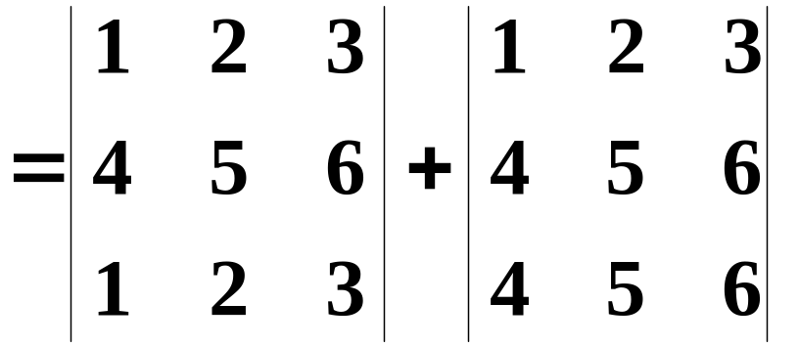

例
观察 ：与矩阵加法的区别 ？

Slide 8
性质4（行列式的初等变换）若把行初等变换施
于n阶矩阵A上：
(1) 将A的某一行乘以数k得到A₁，则
detA₁ = k(detA)；
(2) 将A的某一行的k(≠0)倍加到另一行得到A₂ ,则
detA₂ = detA；
(3) 交换A的两行得到A₃, 则 detA₃ = - detA.
证
(1)按乘以数k的那一行展开，即得结论成立。

Slide 9
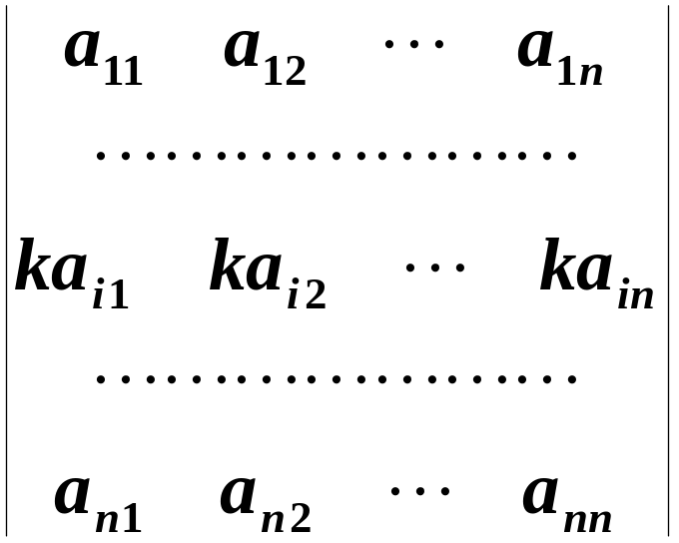
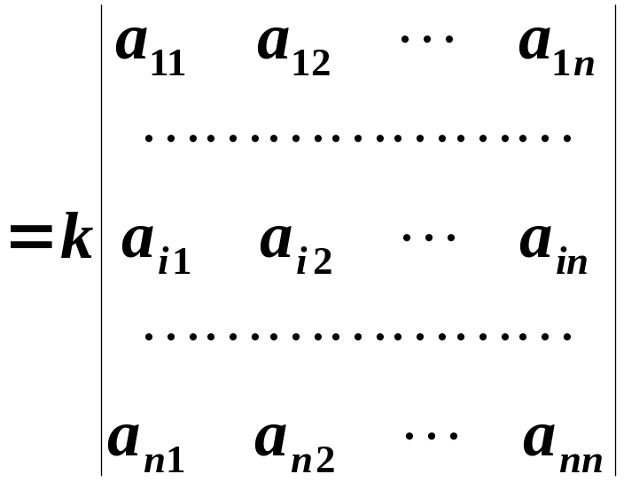

Slide 10
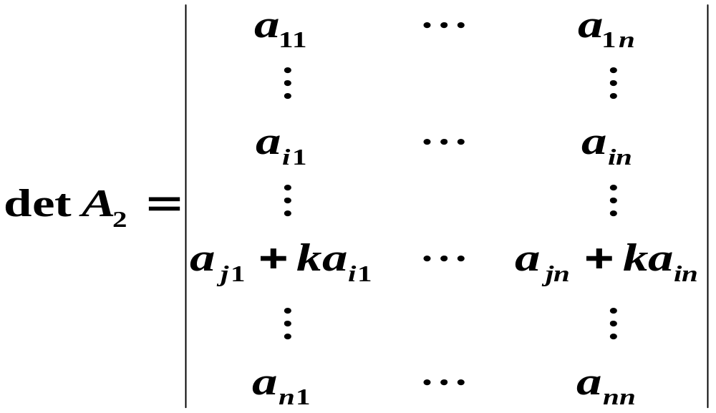
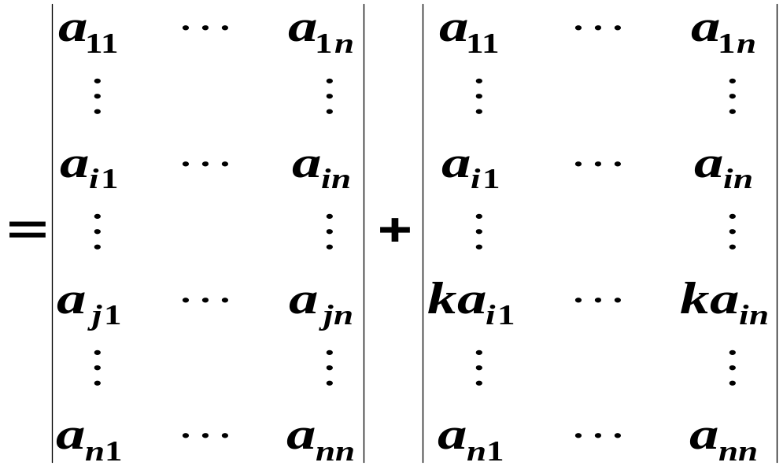

（2）

Slide 11
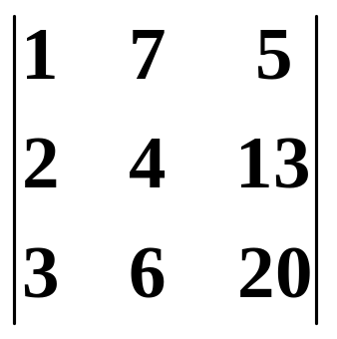

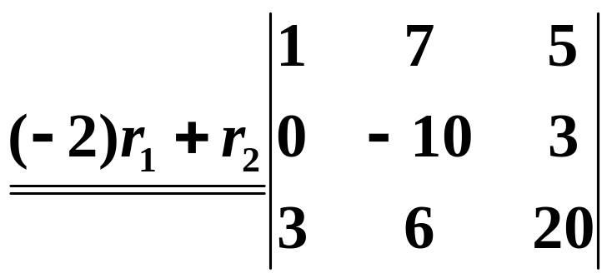

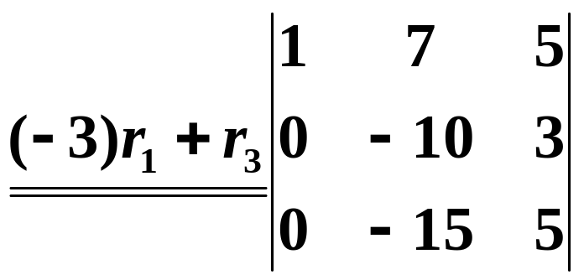
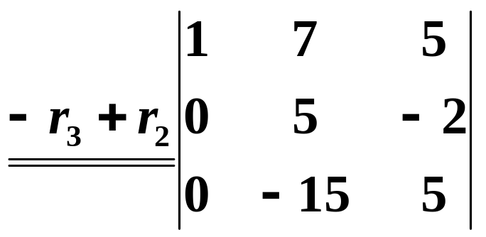
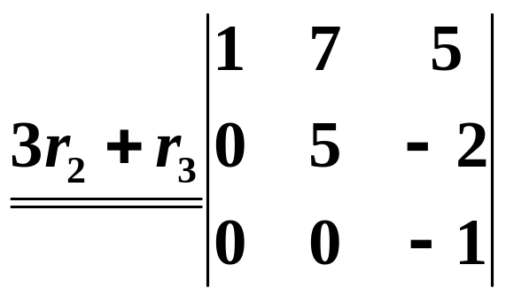
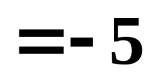
例如

Slide 12
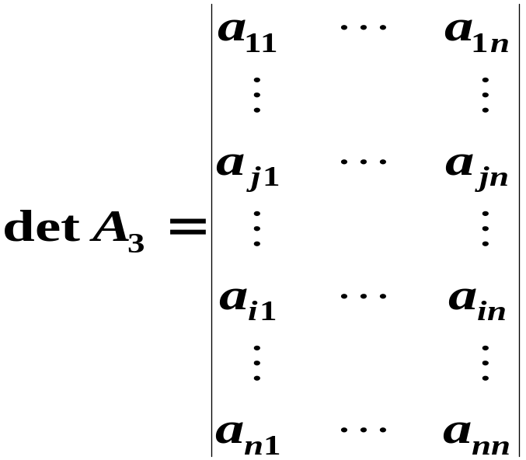
（3）
i行
j行

Slide 13
例如

Slide 14
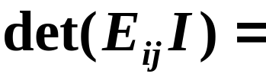


推论 若行列式某两行对应元成比例，则行列式的值为零。
应 用：
2. 初等矩阵的行列式：

Slide 15
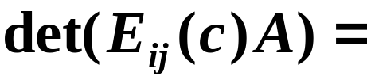
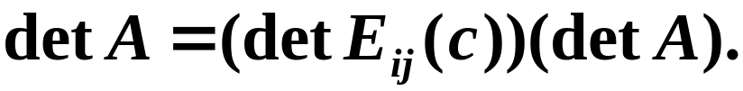
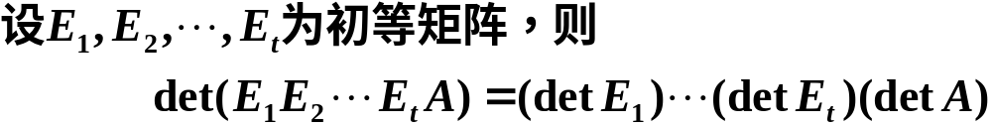
3. 初等矩阵与任一方阵A乘积的行列式：

Slide 16
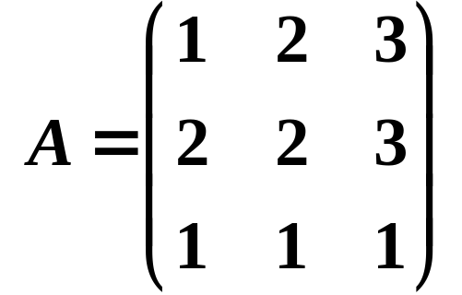
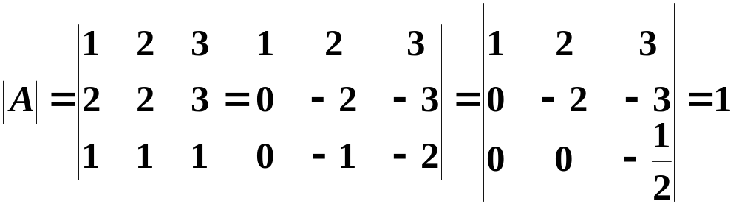
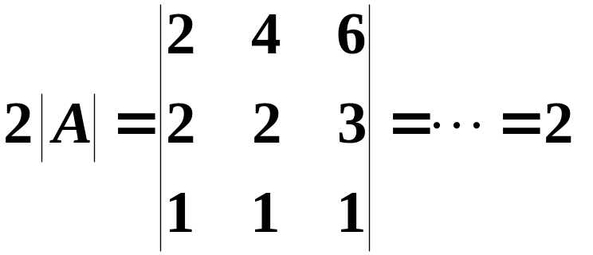
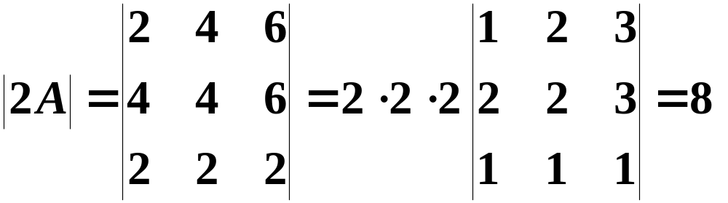
例

Slide 17
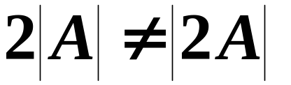
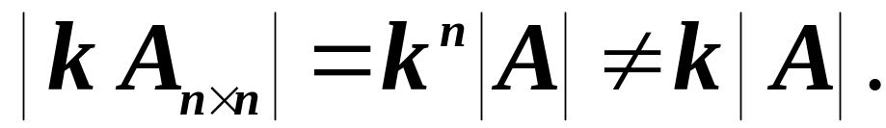
一般 ，

Slide 18



性质5 设A为n阶矩阵，则
证
当A不可逆时：
设
即存在初等矩阵
又A不可逆⇔ A^{T}不可逆
所以 det A^{T} = 0

Slide 19


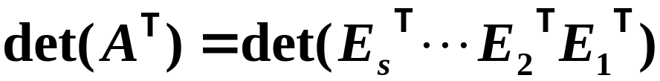
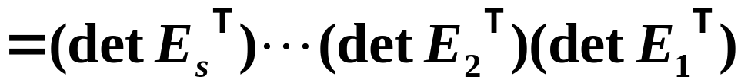



当A可逆时：
存在初等矩阵
说明 行列式中行与列具有同等的地位,因此行列
式的性质凡是对行成立的对列也同样成立.

Slide 20





由性质5，
例 奇数阶反对称阵的行列式必为零.
证 A_{n×n} (n为奇数)满足：

Slide 21

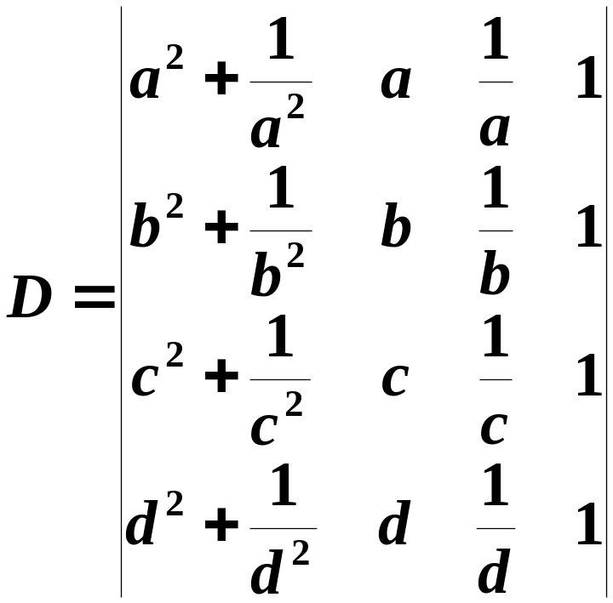

例

Slide 22
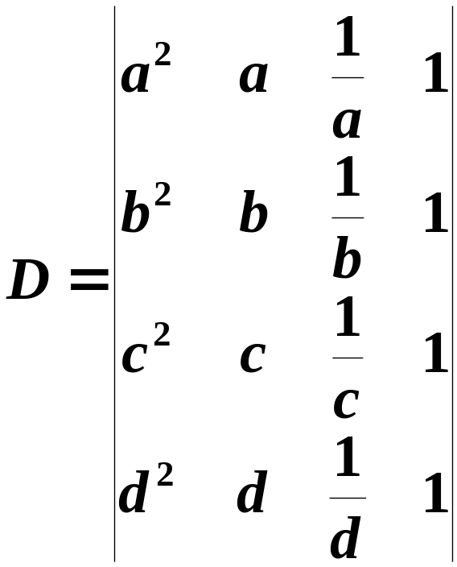
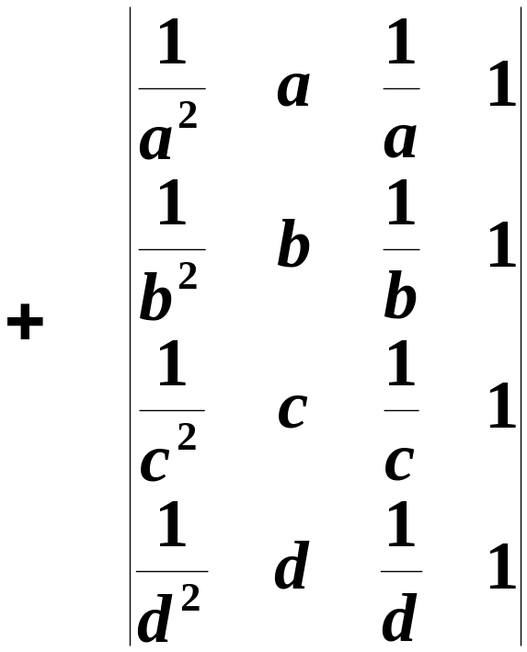
解

Slide 23
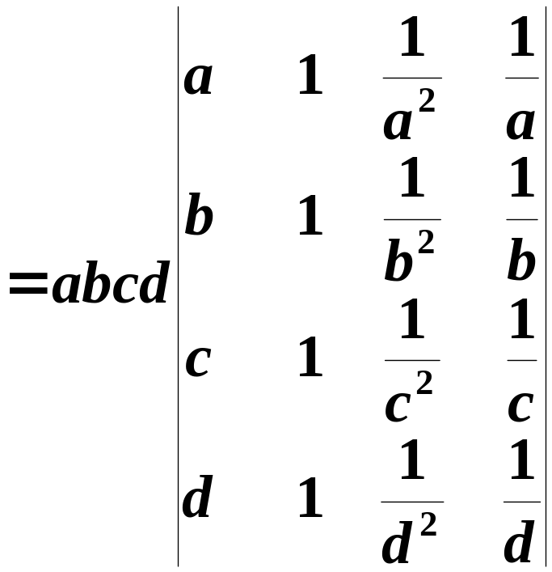
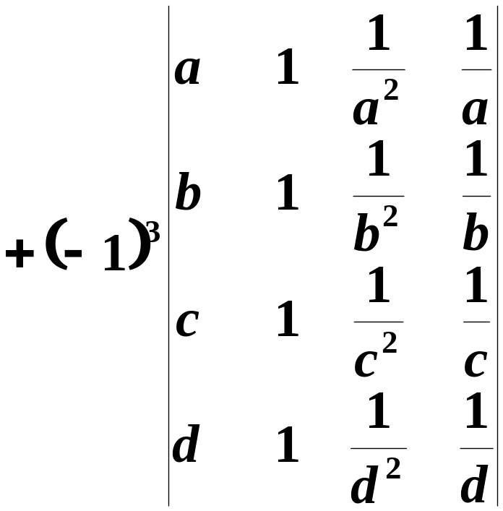


Slide 24
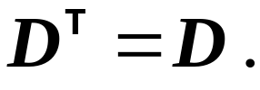
行列式性质小结：
一、按行展开 ：
二、三类初等变换 ：
1.换行反号 ,
2.倍乘 ,
3.倍加 .
三、三种为零 ：
1.有一行全为零 ,
2.有两行相同 ,
3.有两行成比例 .
四、一种分解（和分解） .
五、

Slide 25
二、 行列式的计算
2.1、行列式中有具体的数字（初等行变换）；
2.2、n阶行列式（利用行列式性质求解）
每列求和、降阶找递推公式、加边等方法

Slide 26

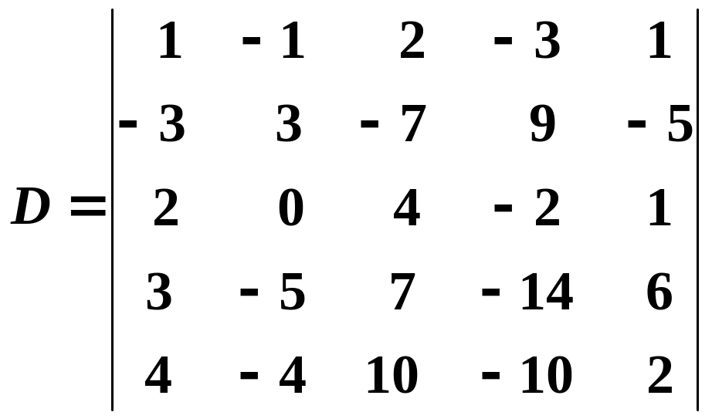

2.1、 具体行列式的计算
计算行列式常用方法：利用运算 把行列式化为上三角形行列式，从而算得行列式的值．
例

Slide 27
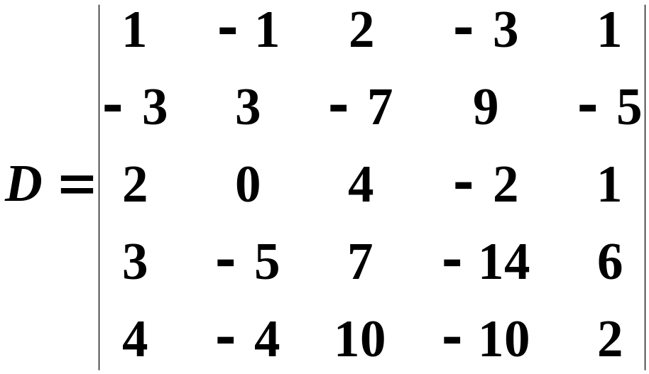
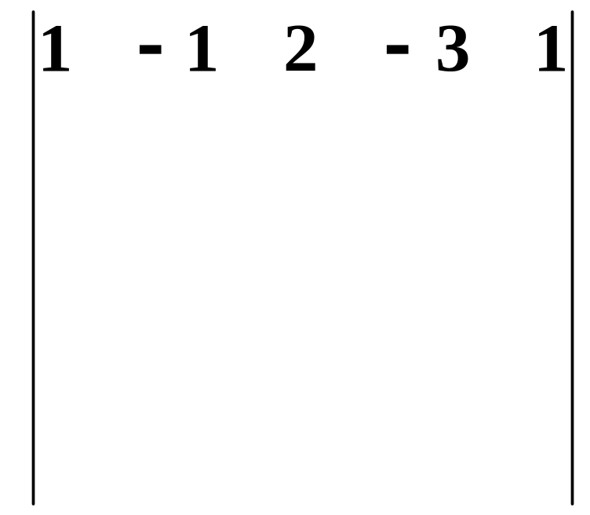
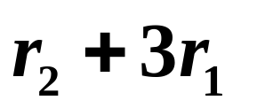
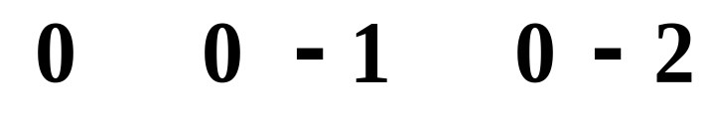






解

Slide 28





Slide 29





Slide 30







Slide 31






Slide 32
练习
解

Slide 33


Slide 34






Slide 35





例 计算
解

Slide 36






例
计算

Slide 37
注意：
在计算行列式时，可以同时进行初等行变换和初等列变换。

Slide 38





2.2、 n阶行列式
计算 阶行列式
解
将第 都加到第一列得

Slide 39






Slide 40




例

Slide 41




Slide 42




Slide 43



Slide 44



例

Slide 45




Slide 46



Slide 47
技巧：
1、熟能生巧；
2、在计算行列式时，先观察每行的和是否相等，
如果相等就加起来，列求和+行倍加；
3、创造更多的0。

Slide 48





连乘号：

Slide 49



Slide 50





例
证明范德蒙 (Vandermonde)行列式
证明
用数学归纳法
(1)当n=2时,
结论成立.

Slide 51






(2)设n－1阶范德蒙德行列式成立，往证n阶也成立

Slide 52

n-1阶范德蒙德行列式

Slide 53



Slide 54



例

Slide 55





例
计算
特点:“0”多
方法:降阶找递推公式.

Slide 56







Slide 57



解
按第1行展开

Slide 58







递推公式

Slide 59





例
解

Slide 60





Slide 61












Slide 62






Slide 63


练习
求第一行各元素的代数余子式之和

Slide 64




解
第一行各元素的代数余子式之和可以表示成

Slide 65




Slide 66



例 计算
解
加边法

Slide 67


(考虑：至少有三种解法？)

Slide 68




三、方阵乘积的行列式
定理1 方阵A可逆的充要条件为det A≠0.
证
设
即存在初等矩阵
若A不可逆，
则R的最后一行的元全为零，
则R=I，

Slide 69


定理 设A为n阶矩阵，则下列各命题等价：
1. A是可逆的；
2. AX = 0只有零解；
3. A与I 行等价；
4. A可表示为有限个初等矩阵的乘积.
5.
1. A是不可逆的；
2. AX = 0有非零解；
3. A与R 行等价(其中R 最后一行为0)；
4. A不可以表示为有限个初等矩阵的乘积.
5.

Slide 70





例 问 取何值时，
齐次线性方程组
有非零解？
解
有非零解的充分必要条件

Slide 71







所以 或 时齐次方程组有非零解.

Slide 72



定理2 设A, B为n阶方阵，则
证
即存在初等矩阵
若A可逆，则R=I,
若A不可逆，则R的最后一行全为零, RB的最后
一行全为零.

Slide 73



推论1 ： 设A_{i} (i=1, …, t)为n阶矩阵，则
推论2：det(A ⁻¹)=
证:

Slide 74






例 16
证

Slide 75






例17 设
解
= n！

Slide 76




四、分块矩阵的行列式：

Slide 77




证明

Slide 78



证明

Slide 79






Slide 80






Slide 81



同理

Slide 82



Slide 83




